Slide 1
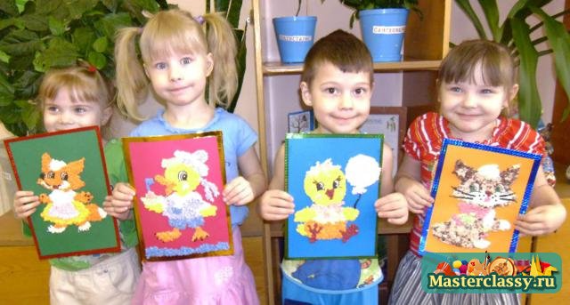
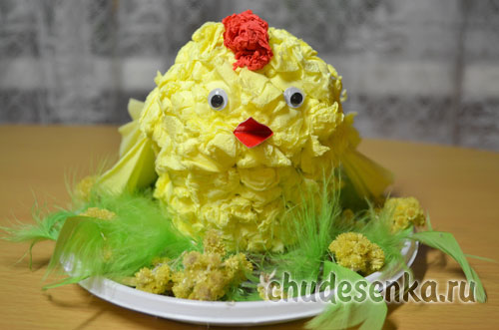
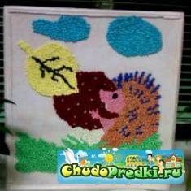
Мастер- класс кружка «Золотые ручки»

Slide 2
Цель:
Раскрыть потенциальные творческие возможности через воспитание трудолюбия, усидчивости, терпеливости, взаимовыручки, взаимопомощи

Slide 3
Задачи:
Развитие творческих способностей в лепке, рисовании, аппликации;
Изготовление поделок и сувениров из бросового и природного материала
Обучение основам создания художественных образов, формирование практических навыков работы в различных видах творческой деятельности

Slide 4
Результатом данной программы являются
выставки детских работ;
использование поделок- сувениров в качестве подарков

Slide 5
Для начала подготовим основу аппликации: на альбомном листе– рисуем любой крупный рисунок . Сегодня мы возьмем рисунок бабочки.

Slide 6
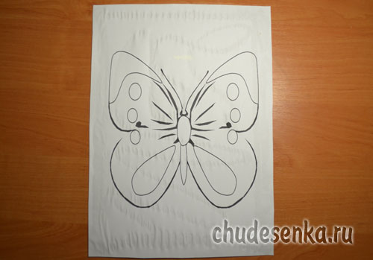
Наклеиваем лист с рисунком на подходящий по размеру, заранее подготовленный плотный картон.

Slide 7
Пока основа подсыхает, подготавливаем для работы салфетки

Slide 8
Салфетки разрезаем на равные небольшие квадратики, затем каждый квадратик с помощью пальцев скручиваем в шарик. Таких шариков должно быть довольно много!

Slide 9
Полученные шарики наклеиваются на все части рисунка клеем ПВА. На разные части крыльев бабочки приклеиваем шарики разных цветов. Усики и туловище можно закрасить черным фломастером или обклеить шариками из гофробумаги черного цвета.

Slide 10
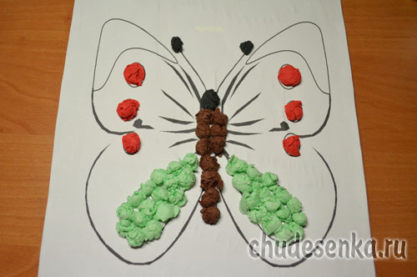

Slide 11
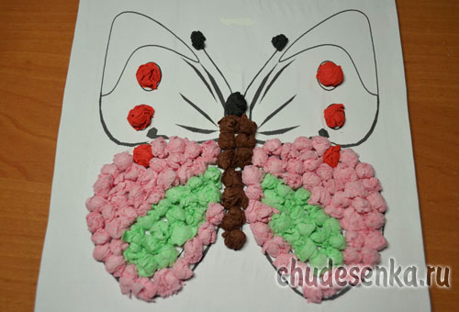

Slide 12
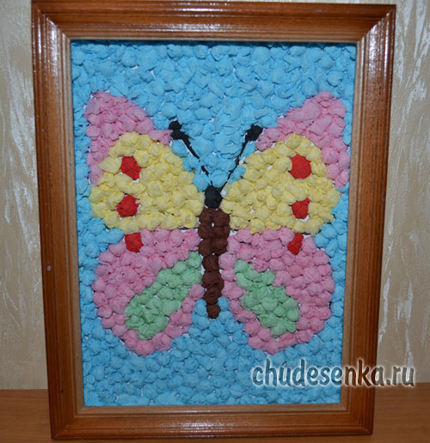
В нашем же случае фон вокруг бабочки тоже заклеим шариками из салфеток. При желании работу можно поместить в обычную деревянную рамку.

Slide 13
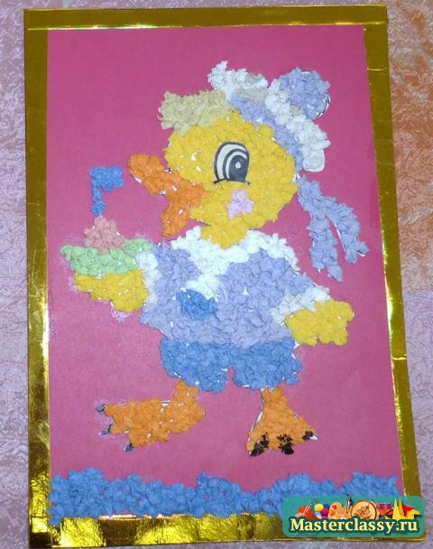
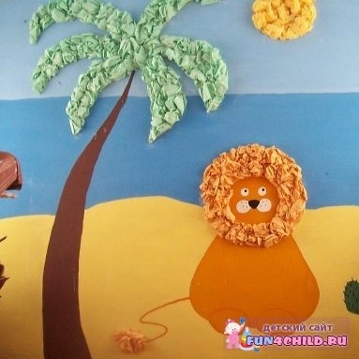

Slide 14
Удачи вам и творческих успехов!

